Slide 1




我们的缅怀·清明节
TỰ NHIÊN XÃ HỘI
Chủ đề 2: Trường học
(TIẾT 1)

Slide 2




KHỞI ĐỘNG
KHỎI ĐỘNG

Slide 3
THỰC HÀNH
THỰC HÀNH

Slide 4

Sự an toàn và vệ sinh trong trường học
01

Slide 5

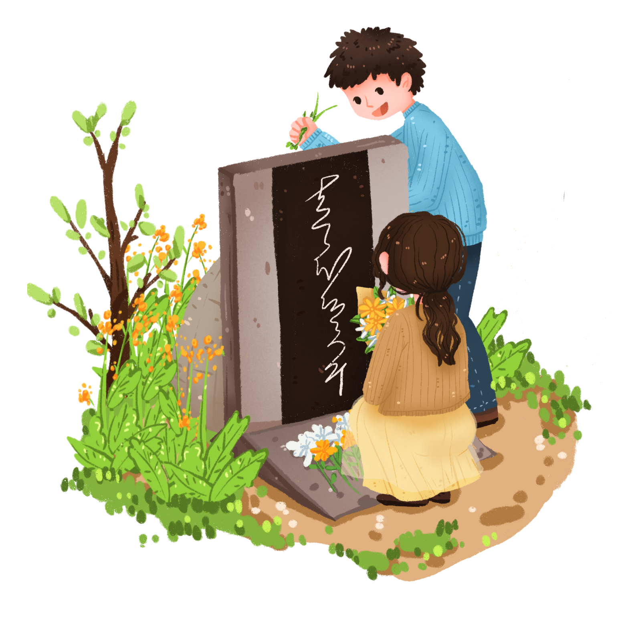
Chia lớp thành 3 nhóm tiến hành đi khảo sát
Nhóm 1: Phòng học, khu vực xung quanh
Nhóm 2: Sân chơi, bãi tập, dụng cụ thể thao
Nhóm 3: Các khu vệ sinh

Slide 6
Thảo luận và hoàn thành phiếu khảo sát theo mẫu
Phiếu khảo sát (Nhóm 1)
Địa điểm | Đồ vật | Hiện trạng |  | Đề xuất
 |  | An toàn | Vệ sinh
Trần nhà | ? | ? | ? | ?
 | ? | ? | ? | ?
Cầu thang | ? | ? | ? | ?
 | ? | ? | ? | ?
 | ? | ? | ? | ?

Slide 7


Khi đi khảo sát em cần chú ý điều gì?
Chuẩn bị trang phục
gọn gàng
Không chạy nhảy, leo trèo, đùa nghịch

Slide 8
Khi tiến hành khảo sát, em phải thực hiện những yêu cầu nào? Vì sao phải thực hiện các yêu cầu đó?
Khi đi khảo sát, em cần thực hiện đúng các nội quy của địa điểm đó, không nói chuyện riêng, đùa nghịch, vứt rác bừa bãi….

Slide 9
Chia sẻ
02

Slide 10

Các nhóm lên trình bày trước lớp về phiếu khảo sát của mình và nói ý tưởng khi tiến hành khảo sát.

Slide 11

Về nhà
Giới thiệu với bố mẹ hoặc người thân phiếu khảo sát của nhóm mình.
Chuẩn bị tư trang những thứ cần thiết cho buổi thực hành khảo sát tiết sau.

Slide 12
TẠM BIỆT VÀ HẸN GẶP LẠI
TẠM BIỆT VÀ HẸN GẶP LẠI

Slide 13


Soạn bài giảng yêu cầu các khối lớp
Thiết kế bài giảng E – Learning
MĂNG NON – TÀI LIỆU TIỂU HỌC
Mời truy cập: MĂNG NON- TÀI LIỆU TIỂU HỌC | Facebook
ZALO : 0382348780 - 0984848929

